Slide 1

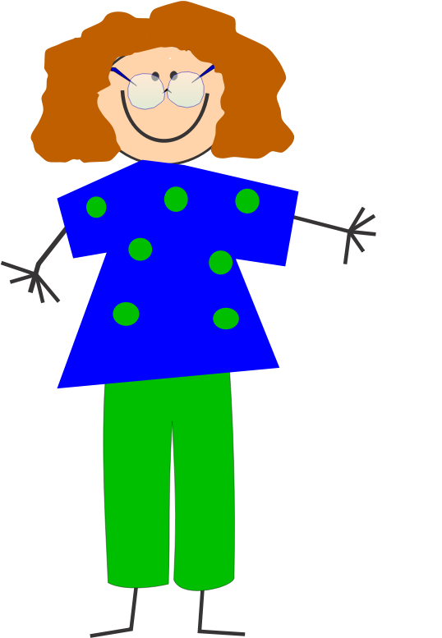
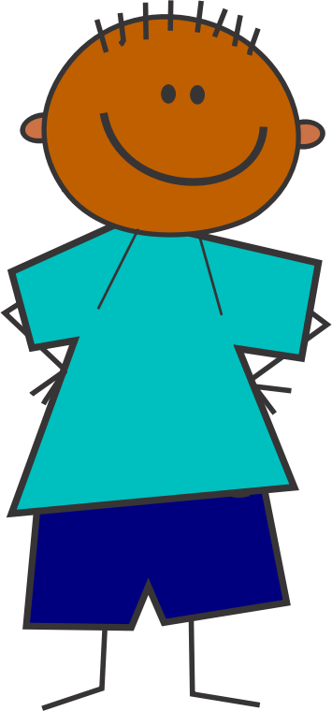
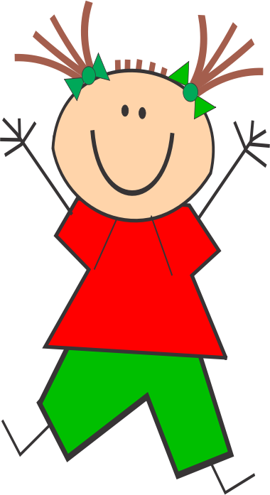

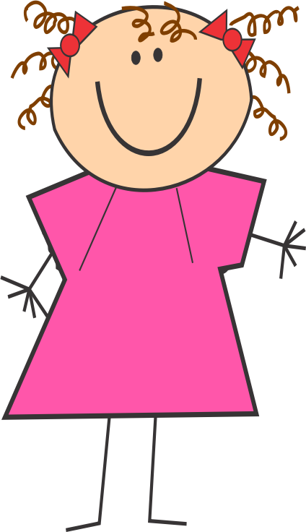


Aa
Bb
Cc
Dd
英语基础句子结构
www.happyabcd.com

Slide 2
英文基础句子结构
NEXT
主语+谓语+（宾语）。(句子中有：动词《做什么》)
主语+系动词+表语。（句子中有： 是，很，在）
There + be 。（在什么地方有什么）

Slide 3

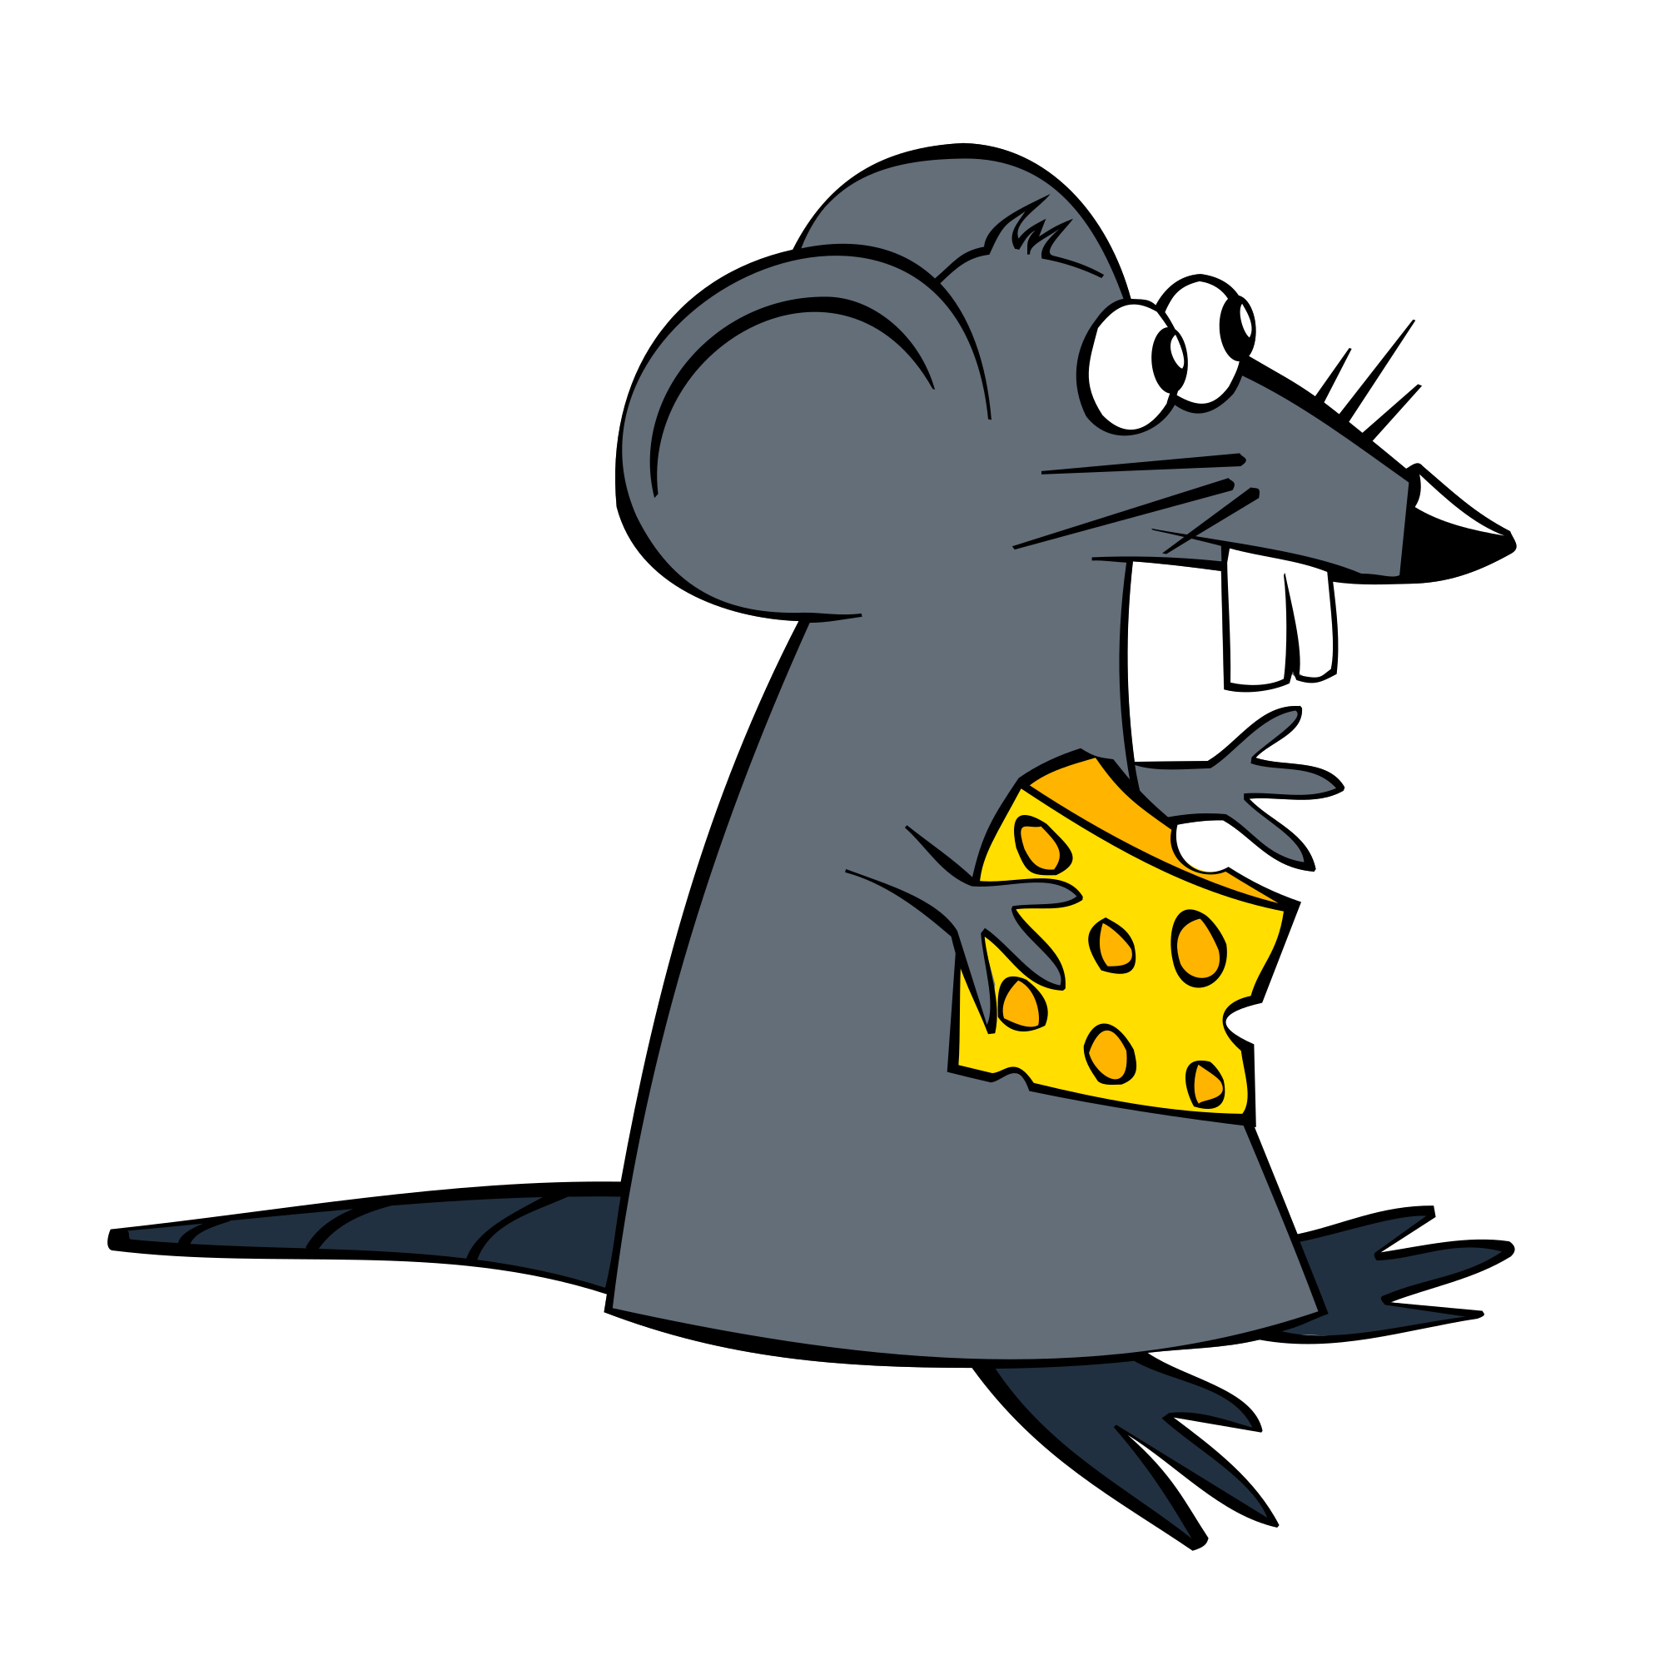
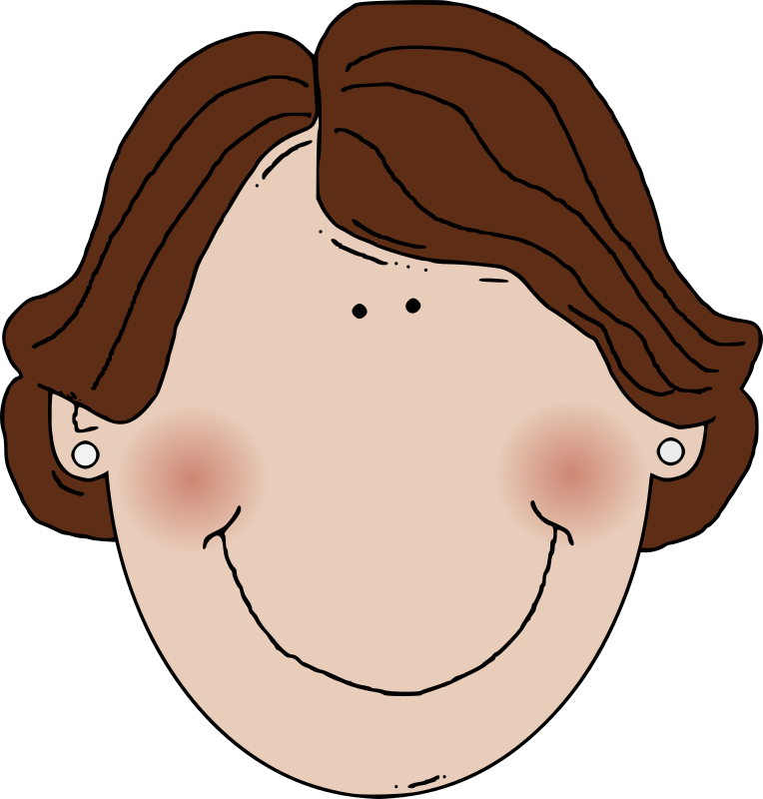

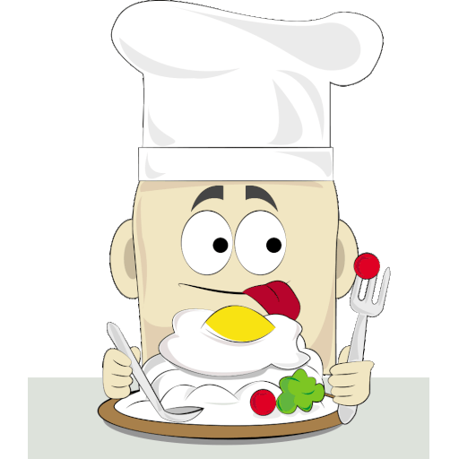

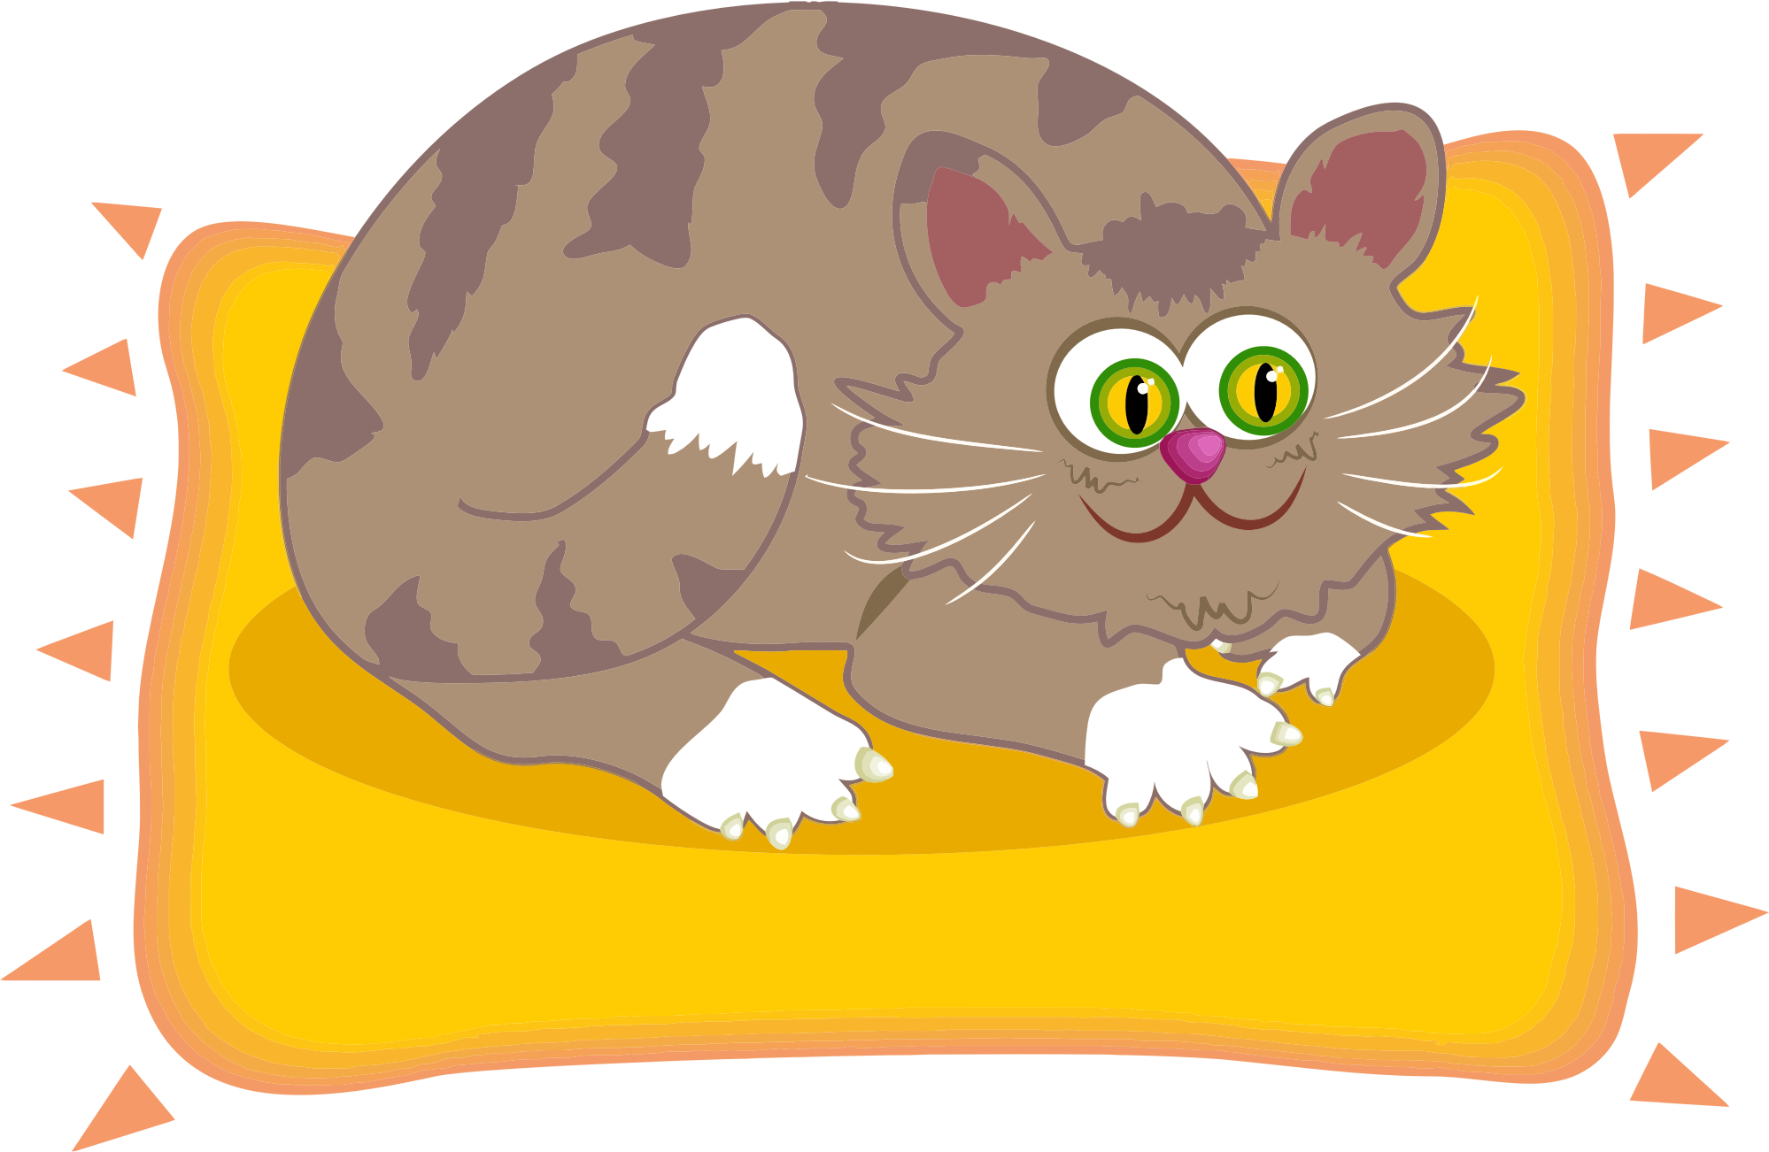
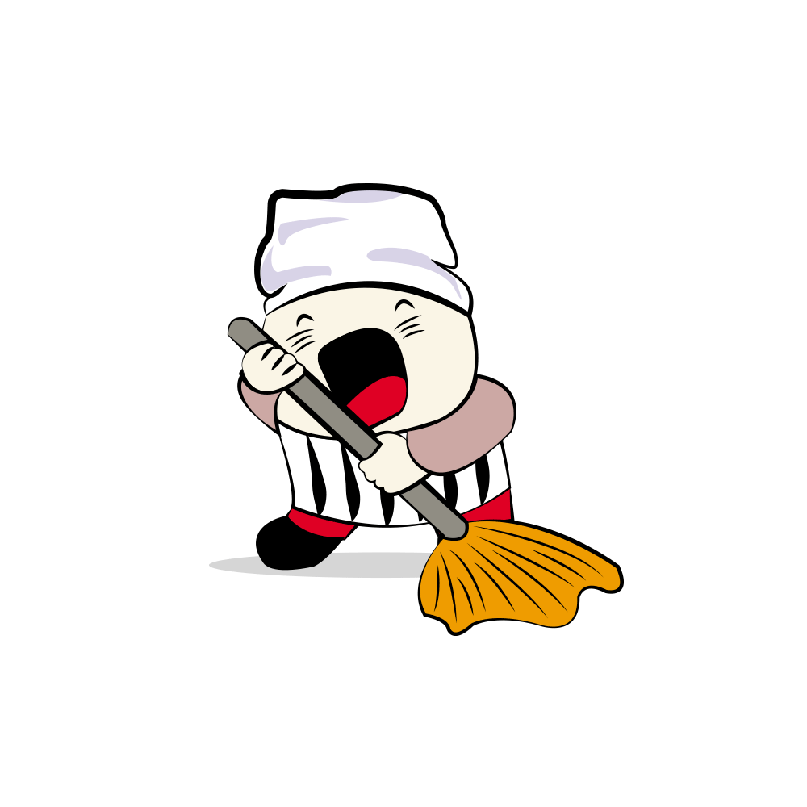
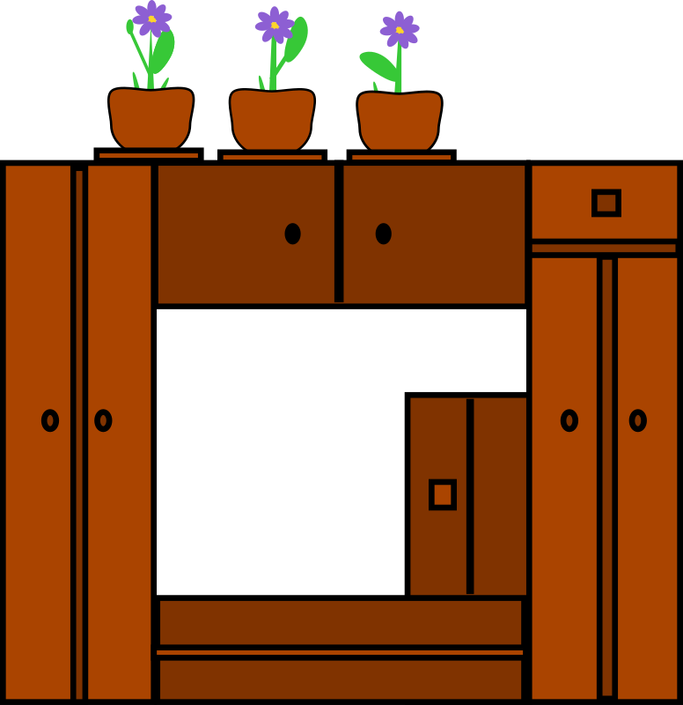

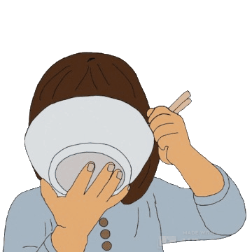
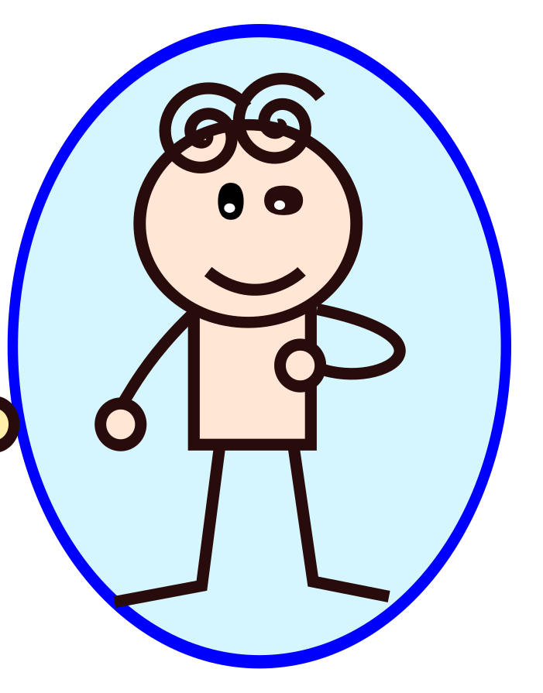
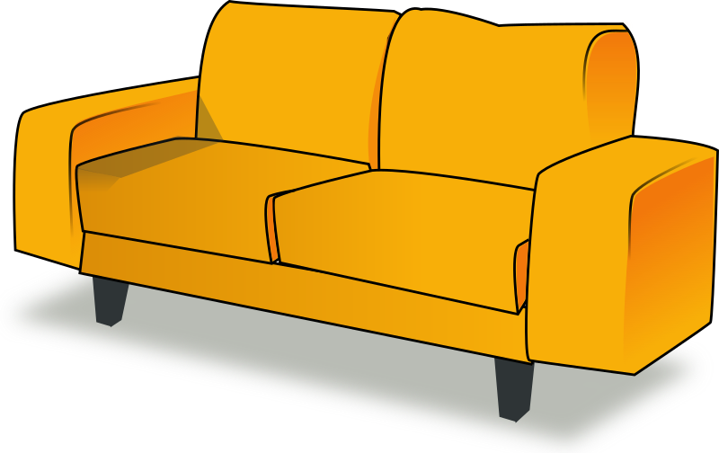
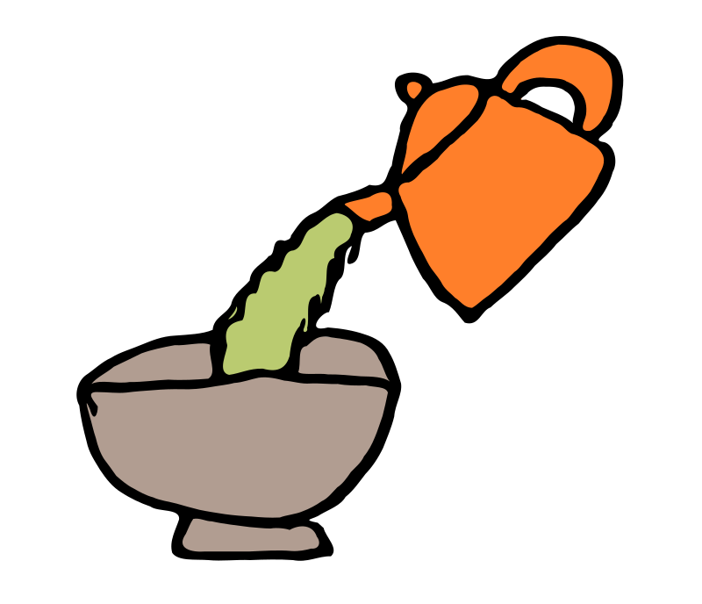
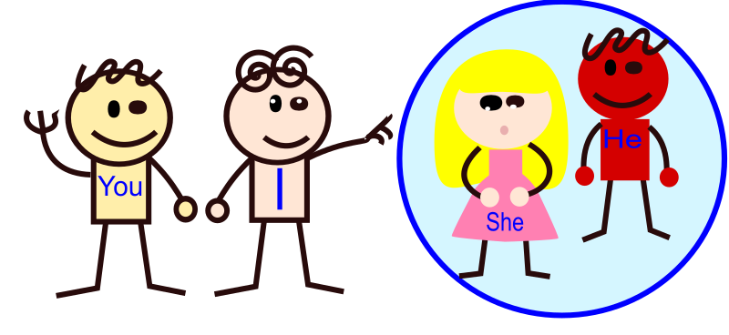
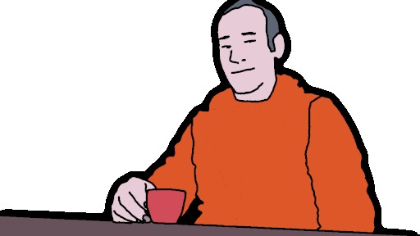
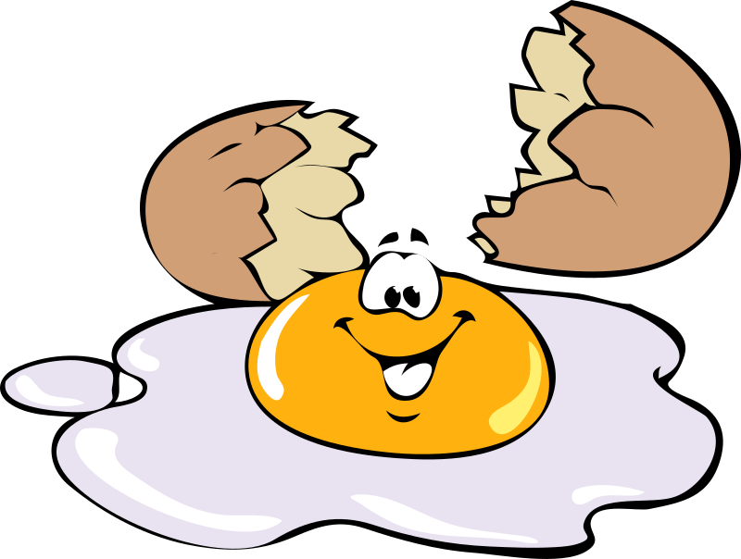
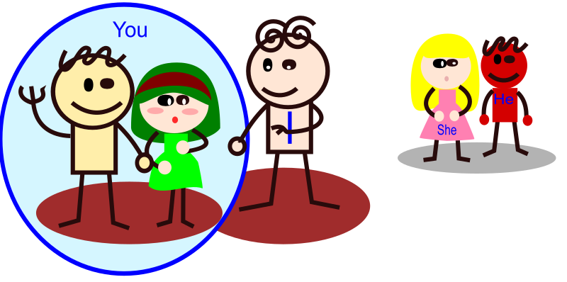
NEXT
主语(谁/什么)
谓语=做什么
宾语=动作承受者
She
He
Look at
rat
We
It
eat
You
I
rice
room
they
clean
eat
You
drink
egg
tea

Slide 4


NEXT
主语=谁/什么
谓语=做什么
宾语=动作承受者
A cat
looks at
a rat.
一只猫
看着
一只老鼠

Slide 5
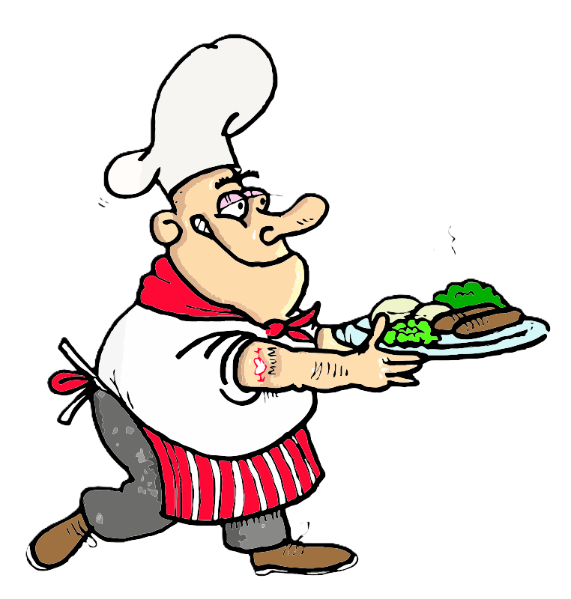
NEXT
主语=谁/什么
谓语=做什么
宾语=动作承受者
The cook
eats
eggs.
厨师
吃
鸡蛋

Slide 6
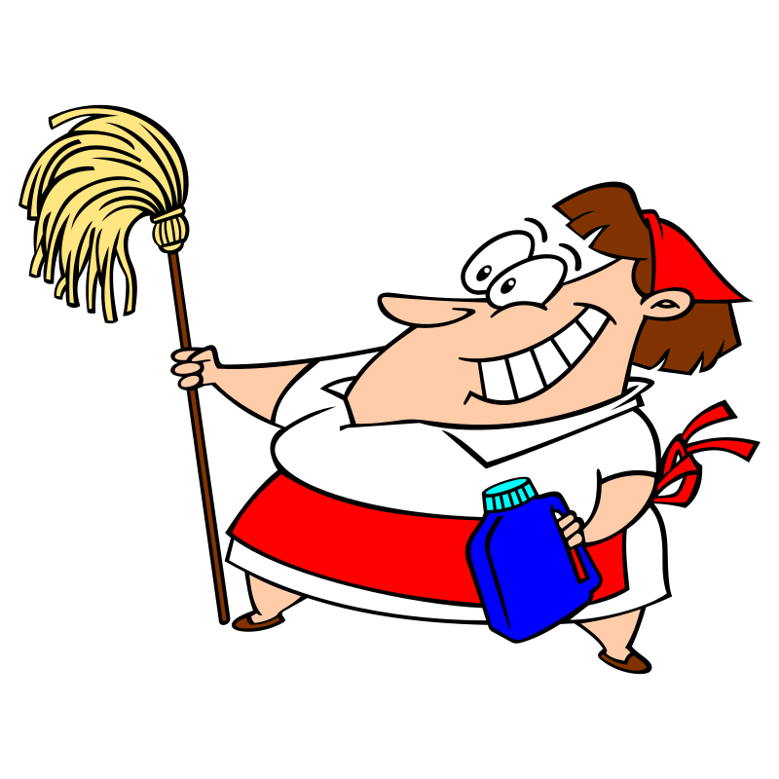
NEXT
主语=谁/什么
谓语=做什么
宾语=动作承受者
She
cleans
the room.
她
打扫
房间

Slide 7
NEXT
主语=谁/什么
谓语=做什么
宾语=动作承受者
She
eats
rice.
她
吃
米饭

Slide 8
NEXT
主语=谁/什么
谓语=做什么
宾语=动作承受者
He
drinks
tea.
他
喝
茶

Slide 9

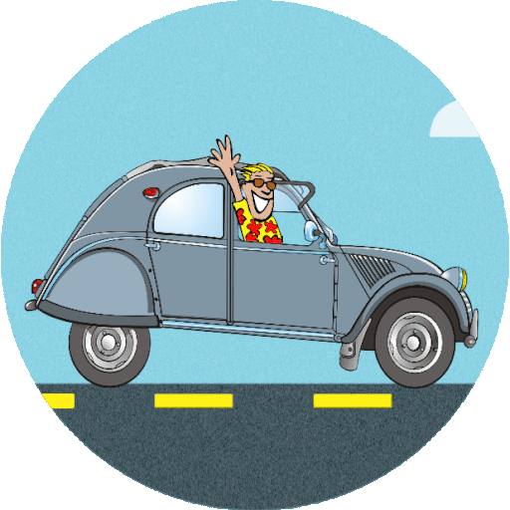

NEXT
试一试你可以说句子了！
主语=谁/什么
谓语=做什么
宾语=动作承受者
?
?
I
drive
?.
a car.
我
开
车。

Slide 10



NEXT
主语(谁/什么)
谓语=做什么
宾语=动作承受者
状语
=在什么地方
=什么时间
=怎么样
She
He
We
Look at
rat
It
eat
school
You
I
rice
room
they
clean
eat
You
night
slowly
drink
egg
tea

Slide 11
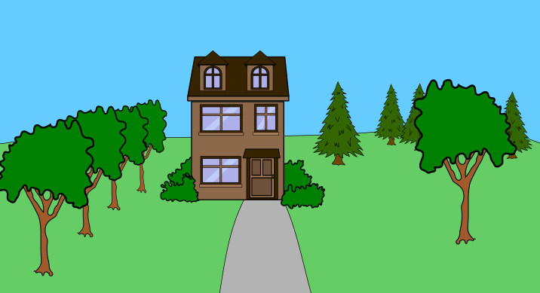
NEXT
主语=谁/什么
谓语=做什么
宾语=动作承受者
状语
=在什么地方
=什么时间
=怎么样
(强调什么先说什么)
He
drinks
tea
in the yard
他
喝
茶
在院子里
中文翻译：他在院子里喝茶。

Slide 12
NEXT
状语
=在什么地方
=什么时间
=怎么样
(强调什么先说什么)
状语
=在什么地方
=什么时间
=怎么样
(强调什么先说什么)
主语=谁/什么
谓语=做什么
宾语=动作承受者
He
drinks
tea
in the yard
at night.
他
喝
茶
在院子里
在晚上
中文翻译：他晚上在院子里喝茶。

Slide 13
NEXT
状语
=在什么地方
=什么时间
=怎么样
(强调什么先说什么)
状语
=在什么地方
=什么时间
=怎么样
(强调什么先说什么)
状语
=在什么地方
=什么时间
=怎么样
(强调什么先说什么)
主语=谁/什么
谓语=做什么
宾语=动作承受者
He
drinks
tea.
in the yard
at night
slowly.
他
喝
茶
在院子里
在晚上
慢慢地
状语
=在什么地方
=什么时间
=怎么样
(强调什么先说什么)
He drinks tea in the yard at night slowly.
He drinks tea at night in the yard slowly.
He drinks tea slowly in the yard at night.
中文翻译：他晚上在院子里慢慢的喝茶。

Slide 14


NEXT
试试你会不会说这么长的句子？你一定会的!
状语
=在什么地方
=什么时间
=怎么样
(强调什么先说什么)
状语
=在什么地方
=什么时间
=怎么样
(强调什么先说什么)
状语
=在什么地方
=什么时间
=怎么样
(强调什么先说什么)
主语=谁/什么
谓语=做什么
宾语=动作承受者
drink
coffee
in the car
every morning.
I
?
?
slowly
in the ?
?
我
喝
咖啡
慢慢地
在车里
每天早上
中文翻译:我每天早上在车里慢慢地喝咖啡。

Slide 15

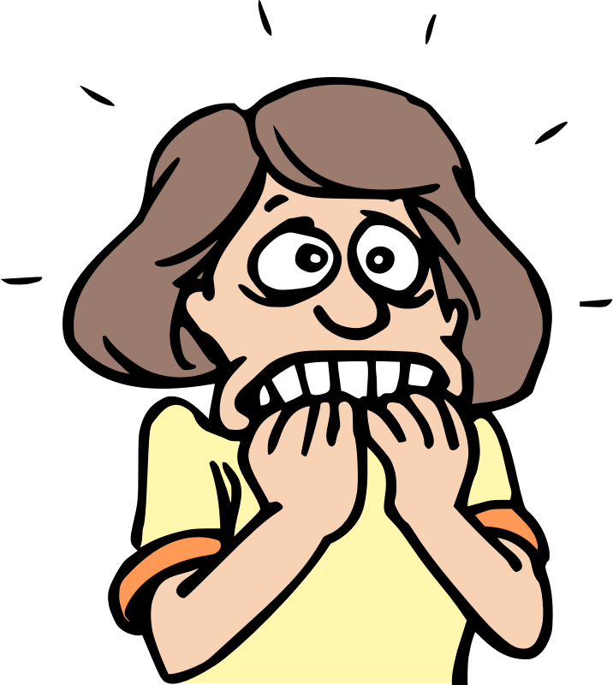
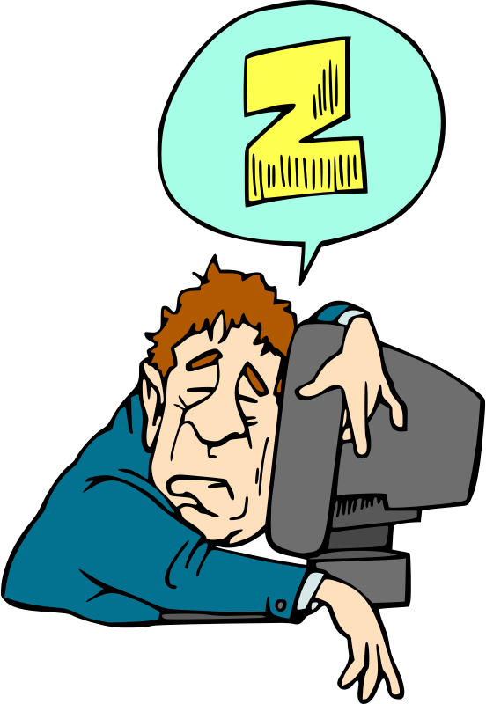



NEXT
主语(谁/什么)
系动词（联系动词）
表语（形容主语的话）
She
He
We
It
fear
tired
像一个系个结
把主语和形容它的话链接起来
You
I
我-am
你-are
她/他/它-is
多个-are
表示（是，很，在）
happy
they
You
good
strong

Slide 16
NEXT
主语(谁/什么)
系动词（联系动词）
表语（形容主语的话）
He
is
tired.
他
很
累

Slide 17
NEXT
主语(谁/什么)
系动词（联系动词）
表语（形容主语的话）
She
is
happy.
他
很
高兴

Slide 18
NEXT
主语(谁/什么)
系动词（联系动词）
表语（形容主语的话）
You
are
good.
他
很
好

Slide 19

NEXT
主语(谁/什么)
系动词（联系动词）
表语（形容主语的话）
They
are
friends.
他
是
朋友

Slide 20
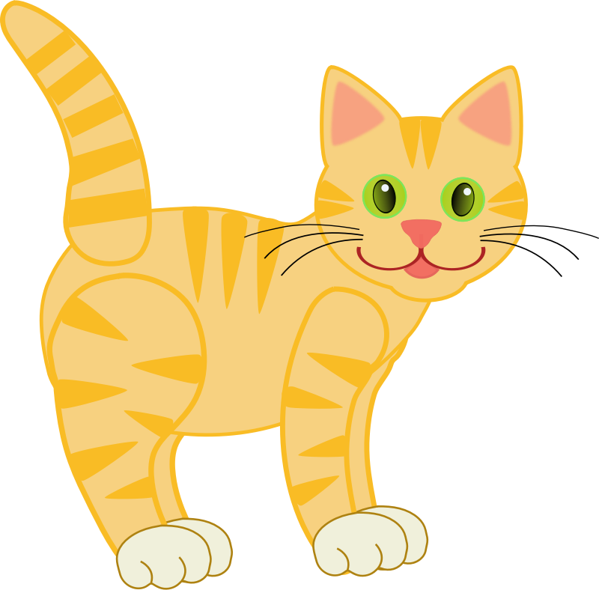

NEXT
主语(谁/什么)
系动词（联系动词）
表语（形容主语的话）
It
is
a cat.
它
是
猫

Slide 21
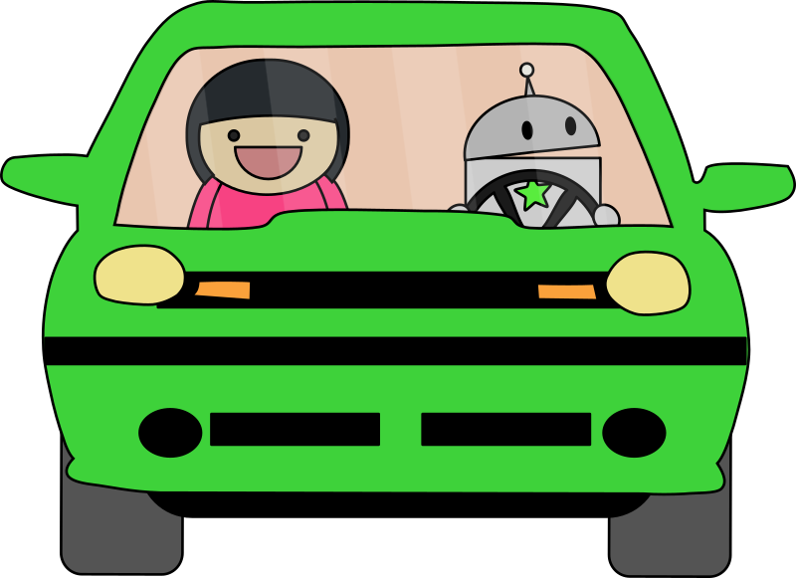
NEXT
主语(谁/什么)
系动词（联系动词）
表语（形容主语的话）
I
am
in the car.
我
在
车里

Slide 22
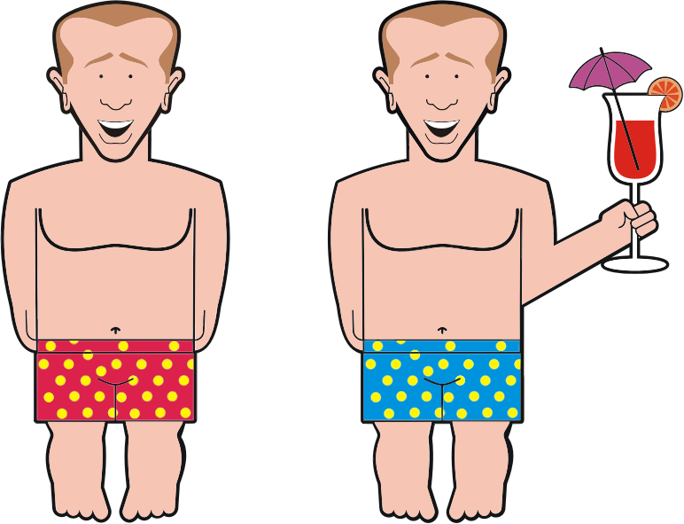
NEXT
试一试你可以说句子了！
主语(谁/什么)
系动词（联系动词）
表语（形容主语的话）
They
?
?
are
twins.
?.
他们
是
双胞胎

Slide 23
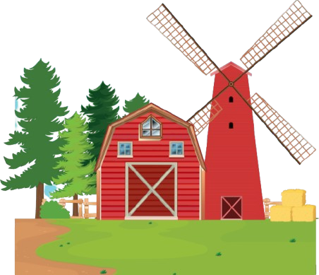
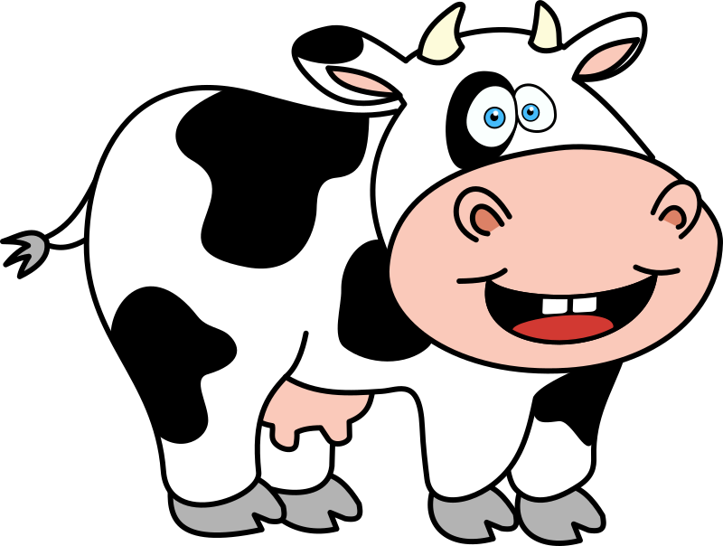
NEXT
There + be
什么东西（名词）
在什么地方（地点）
There is (1个)
There are(≥2个)
There is
a cow
in the farm.
有
一头牛
在农场里
中文翻译： 在农场里有一头牛。

Slide 24
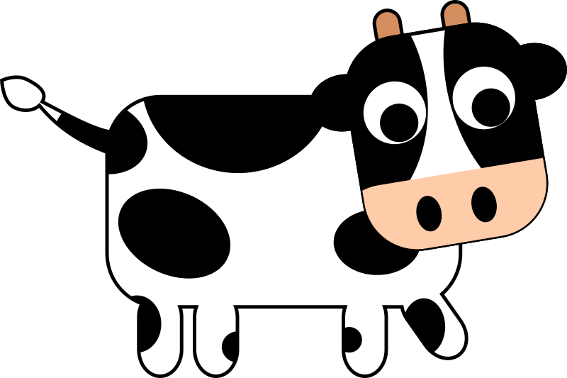
NEXT
There + be
什么东西（名词）
在什么地方（地点）
There is (1个)
There are(≥2个)
There are
two cows
in the farm.
有
两头牛
在农场里
中文翻译： 在农场里有两头牛。

Slide 25
NEXT
There + be
什么东西（名词）
在什么地方（地点）
There is (1个)
There are(≥2个)
There is
a sofa
in the room.
有
一个沙发
在房间里
中文翻译： 在房间里有一个沙发。

Slide 26
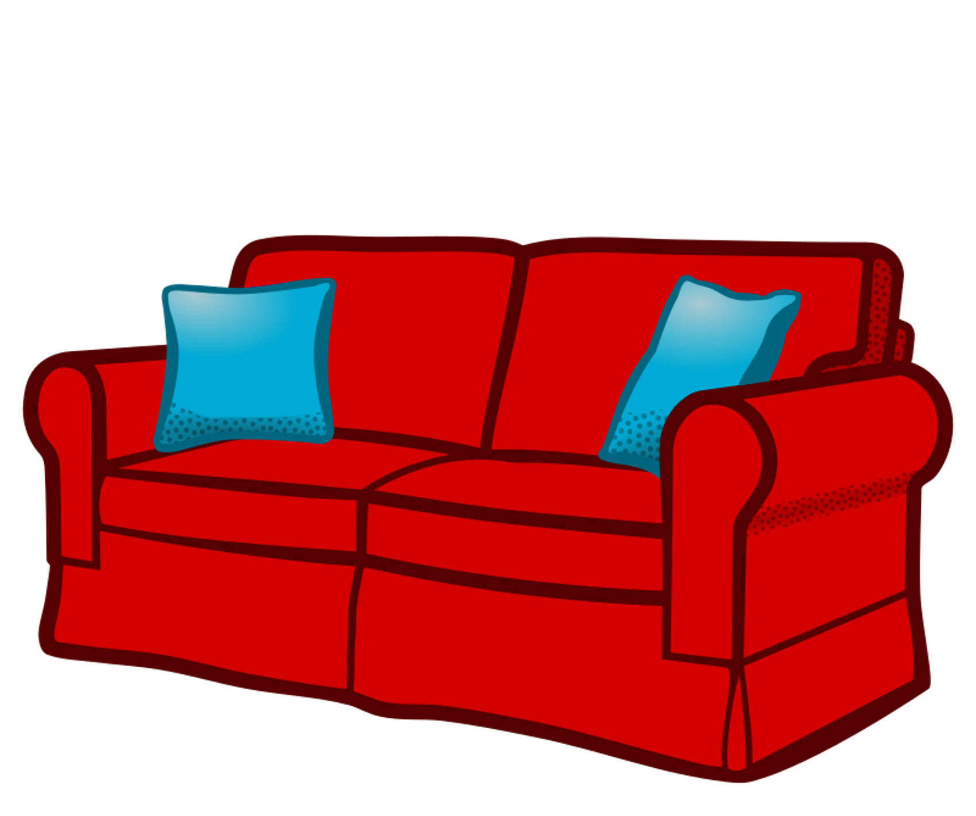
NEXT
There + be
什么东西（名词）
在什么地方（地点）
There is (1个)
There are(≥2个)
There are
tow sofas
in the room.
有
两个沙发
在房间里
中文翻译： 在房间里有两个沙发。

Slide 27
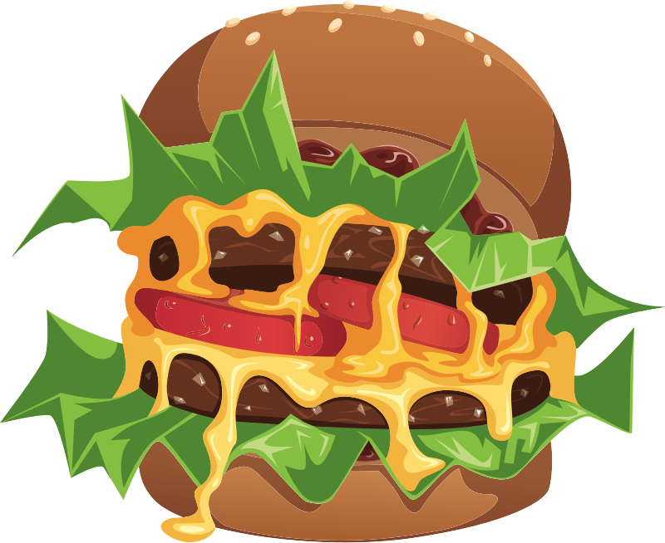
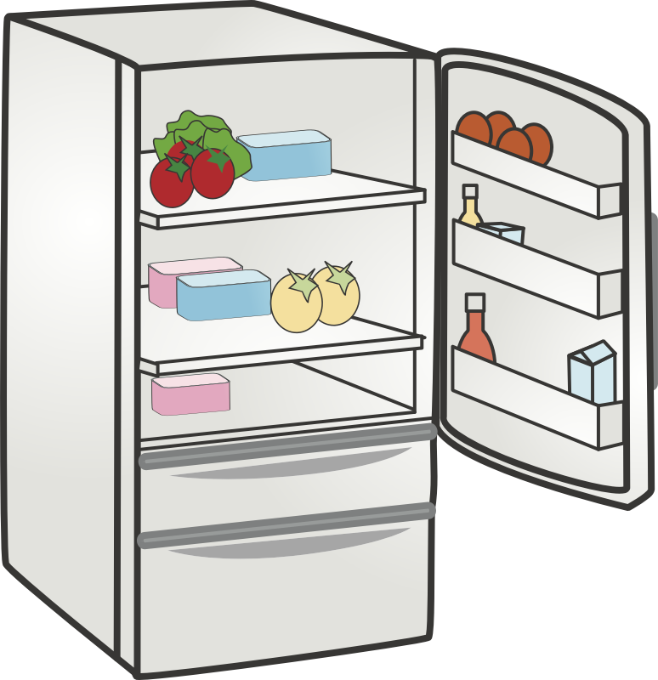
NEXT
试一试你可以说句子了！
There + be
什么东西（名词）
在什么地方（地点）
There is (1个)
There are(≥2个)
There is
?
in the fridge.
?
a hamburger
?
有
一个汉堡包
在冰箱里
中文翻译： 在冰箱里有一个汉堡包。

Slide 28

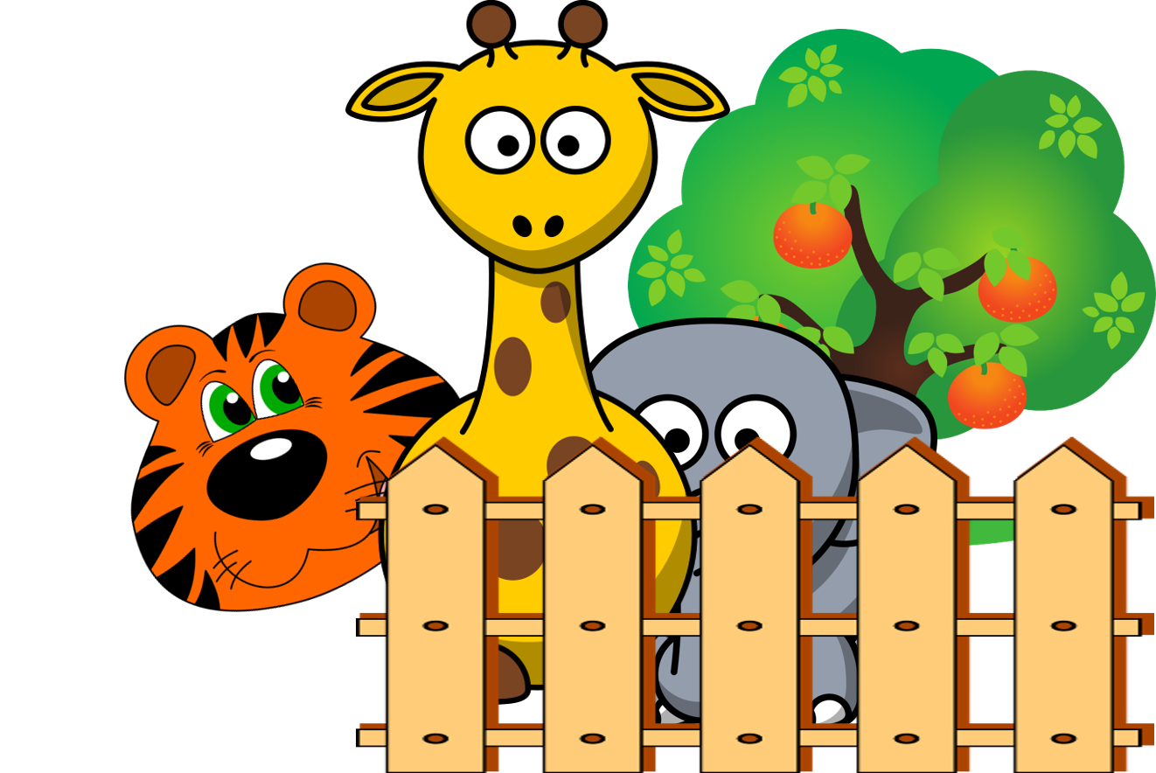
NEXT
试一试你可以说句子了！
There + be
什么东西（名词）
在什么地方（地点）
There is (1个)
There are(≥2个)
There is
?
?
a bird
in the zoo.
?.
有
一只鸟
在动物园里
中文翻译： 在动物园里有一只鸟。

Slide 29

NEXT
试一试你可以说句子了！
There + be
什么东西（名词）
在什么地方（地点）
There is (1个)
There are(≥2个)
There are
birds
?
?s
in the zoo.
?.
有
两只鸟
在动物园里
中文翻译： 在动物园里有两只鸟。

Slide 30
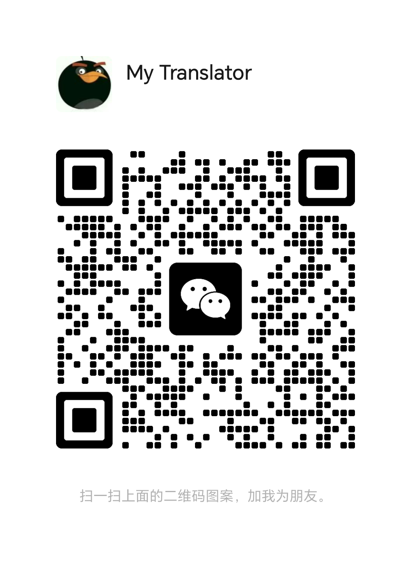
点击链接详细了解《金钥匙自然拼读》或加微信了解详细信息。
Aa
Bb
Cc
Dd
https://happyabcd.com/phonics/
版权声明
《金钥匙自然拼读法》课程体系、教学设计、音频、版式及视觉设计均为 [www.happyabcd.com] 原创版权所有。
音效来自<爱给网>cco 免商用音效
课程中使用的图片来自Openclipart/pixabay公共领域，字体为思源黑体、Lato与Comic Neue开源字体。
未经许可，严禁任何形式的复制、转载或商用。

